Slide 1

Opportunità formative nelle Istituzioni europee
Dott.ssa Barbara Forni
Ufficio d’Informazione a Milano del Parlamento europeo

Slide 2

Chi può candidarsi?
Diplomati
Laureandi
Laureati

Slide 3
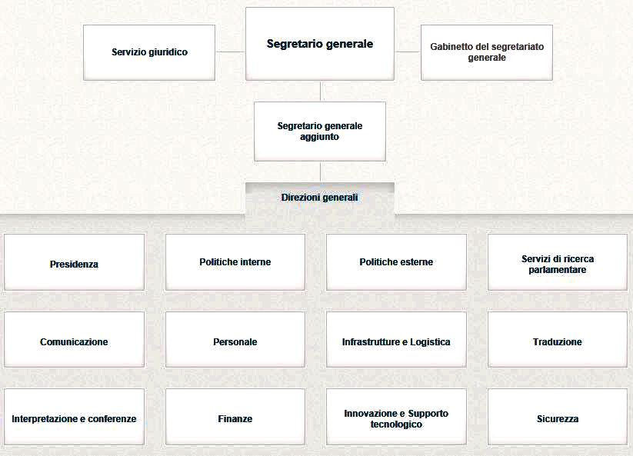
Tirocini presso il
Segretariato Generale del PE

Slide 4
Dove?
Strasburgo
Lussemburgo
Bruxelles
Uffici d’Informazione negli Stati membri
(in Italia a Milano e a Roma)

Slide 5
Condizioni generali di ammissione
Cittadinanza europea o di un Paese candidato all’Unione europea
Maggiorenni alla data d’inizio del tirocinio
Profonda conoscenza di una delle lingue ufficiali dell’Unione europea (art. 5 comma 1c)
Non aver usufruito di un tirocinio o impiego retribuito di più di quattro settimane consecutive a carico del bilancio dell’Unione

Slide 6
Tirocini offerti
Tirocini per titolari di diplomi universitari «Robert Schuman» – opzione generale ed opzione giornalismo
Tirocini di formazione
Tirocini di traduzione per titolari di diplomi universitari
Tirocini di formazione alla traduzione
Interpreti di conferenza

Slide 7
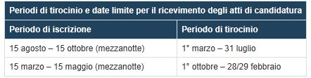
Tirocini per titolari di diploma universitari Borse di studio Schuman
Comprendono:
Tirocini Robert Schuman, opzione generale
Tirocini Robert Schuman, opzione giornalismo
Esperienza professionale comprovata da pubblicazioni; iscrizione
all’ordine dei giornalisti; formazione giornalistica
Requisiti: Laurea triennale o diploma equipollente
Durata: 5 mesi non prorogabili

Slide 8

Tirocini di Formazione
Comprendono:
Opzione Tirocinio non obbligatorio;
Opzione Tirocinio obbligatorio:
nel quadro di un piano presso un’università o un istituto di insegnamento di
livello equivalente; della formazione professionale di alto livello organizzata
da istituti/organismi pubblici; di un requisito per l’accesso all’esercizio di una
professione.
Requisiti: diploma di scuola superiore corrispondente al livello di accesso all'università (o diploma di studi superiori o tecnici di pari livello).
Durata: da 1 a 4 mesi – possibilità di proroga fino a un massimo di 2 mesi in casi eccezionali.

Slide 9
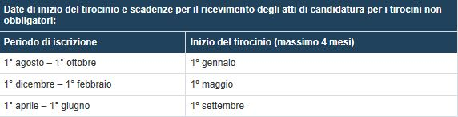
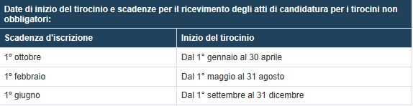
Date di inizio del tirocinio e scadenze degli atti di candidatura
Tirocini di formazione non obbligatori
Tirocini di formazione obbligatori

Slide 10
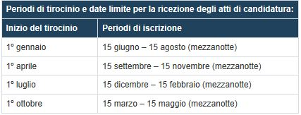
Tirocini di traduzione per titolari di diplomi universitari
Requisiti:
essere titolari di diploma universitario di una durata minima di 3 anni
perfetta conoscenza di una delle lingue ufficiali dell'UE o della lingua ufficiale di uno dei paesi candidati + conoscenza approfondita di altre 2 lingue ufficiali;
Durata:
3 mesi (possono essere eccezionalmente prorogati per non più di 3
mesi)
Sede: Lussemburgo

Slide 11
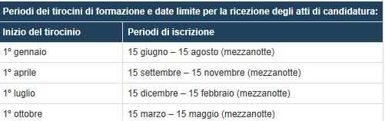
Tirocini di formazione alla traduzione
Requisiti: diploma di scuola superiore, perfetta conoscenza di una delle lingue ufficiali dell’UE e di altre due lingue ufficiali
Durata: da 1 a 3 mesi (possono essere eccezionalmente prorogati per non più di 3 mesi)
Sede: Lussemburgo

Slide 12

Importante
Candidature on-line accedendo al sito del PE
http://www.europarl.europa.eu/atyourservice/it/20150201PVL00047/Tirocini
Assunzioni SOLO tramite concorsi EPSO www.europa.eu/epso

Slide 13

Application Form
Il tempo massimo a disposizione per compilare ogni pagina del formulario è pari a 30 minuti
Lingua utilizzata: inglese, francese o tedesco
Composta da 5 parti: General information, Languages, Education, IT skills, Motivation/Interests
Per svolgere uno stage presso l’Ufficio d’Informazione del PE a Milano indicare DG COMM - Milano

Slide 14
Procedura di ammissione
Presentazione e completamento dell’atto di candidatura
Esame delle candidature da parte dell’Ufficio tirocini e invio alle Direzioni generali
I servizi competenti delle Direzioni generali comunicano all’Ufficio tirocini le scelte effettuate
Ai candidati viene notificato l’esito della loro candidatura all’indirizzo di posta elettronica da loro indicato

Slide 15

Altre Istituzioni
Commissione Europea – www.ec.europa.eu
Banca Centrale Europea – www.ecb.europa.eu
Corte di Giustizia – www.curia.europa.eu
Corte dei Conti Europea – www.eca.europa.eu
Consiglio dell’Unione Europea – www.consilium.europa.eu
Comitato delle Regioni – www.cor.europa.eu
Comitato Economico e Sociale Europeo – www.eesc.europa.eu
Mediatore Europeo – www.ombudsman.europa.eu
Agenzie UE (In Italia: Autorità europea per la sicurezza alimentare (EFSA) – Parma; Fondazione europea per la formazione professionale (ETF) – Torino)

Slide 16

Commissione europea
Cosa offre la Commissione Europea?
Tirocinio retribuito di 5 mesi presso Direzioni generali, Rappresentanze, Delegazioni, Office e Agenzie della Commissione europea
Ogni anno circa 1.300 posti disponibili
In cosa consiste il lavoro?
Diverse aree di lavoro: diritto della concorrenza, risorse umane, politiche ambientali, …
Organizzazione di incontri, gruppi di lavoro, forum, audizioni pubbliche
Ricerca e compilazione di documentazione, relazioni, consulenze
Cosa offre questo tirocinio?
Conoscenza della UE processi e politiche delle Istituzioni
Esperienza pratica day-to-day business della Commissione
Opportunità di mettere in pratica gli studi universitari

Slide 17
Commissione europea
Chi può candidarsi?
Laureati in possesso di una laurea triennale con:
ottima conoscenza di INGLESE o FRANCESE o TEDESCO (livello C1/C2 secondo il Quadro Comune Europeo di riferimento per le lingue)
ottima conoscenza di una seconda lingua ufficiale dell'UE (richiesto per i cittadini di paesi UE)
Tirocini di traduzione
E’ necessario saper tradurre nella propria lingua madre (una delle lingue ufficiali dell’UE) da altre 2 lingue ufficiali (la prima delle due deve essere INGLESE, FRANCESE o TEDESCO e la seconda una qualsiasi delle lingue ufficiali dell'UE)
NB!!!
Sono esclusi dalla selezione coloro che abbiano già usufruito di tirocini presso le istituzioni europee con durata superiore alle 6 settimane o siano stati dipendenti di un istituzione o organismo europeo.

Slide 18
Candidature
Tirocini con inizio a ottobre 2016 - Application chiusa
PRESELEZIONE/Idoneità: febbraio – maggio 2016
Sending of offers: giugno – novembre 2016
Tirocini con inizio a marzo 2017 - Application chiusa
PRESELEZIONE/Idoneità: ottobre – novembre 2016
Sending of offers: gennaio 2017
Tirocini con inizio a ottobre 2017 – Application: da gennaio 2017
I candidati selezionati saranno inseriti nel Blue Book e successivamente selezionati dai servizi della Commissione.
Come fare application?
Registrazione European Commission Authentication Service
Compilazione e invio della domanda online
I candidati selezionati per il Virtual Blue Book saranno contattati per fornire ulteriori documenti.
Commissione europea

Slide 19
Commissione europea
Rappresentanza a Milano
Stage atipici
3 mesi
Laureandi
Monitoraggio stampa, documentazione, comunicazione
Convenzione in essere con l'Università
http://ec.europa.eu/italia/milano/milano_it.htm

Slide 20
CE: Tirocini in cifre – Marzo 2015
Number of applications per nationality
Nationalities | Total
Austrian | 138
Belgian | 381
British | 295
Bulgarian | 364
Croatian | 198
Cypriot | 92
Czech | 203
Danish | 64
Dutch | 327
Estonian | 53
Finnish | 117
French | 719
German | 561
Greek | 551
Hungarian | 201
Irish | 133
Italian | 4651
Latvian | 57
Lithuanian | 176
Luxembourger | 14
Maltese | 23
Polish | 763
Portuguese | 726
Romanian | 658
Slovak | 168
Slovenian | 149
Spanish | 1423
Swedish | 152
Non-EU member states | 2506
GRAND TOTAL | 15863

Slide 21

Centro Comune di Ricerca
della Commissione Europea
Direzione Generale della Commissione europea
7 Istituti di ricerca
Fornire supporto tecnico e scientifico alle politiche dell’UE
Borse di studio per progetti scientifici e trainee scientifici
Tirocinio per preparazione tesi universitaria
Tirocinio post-laurea (entro 5 anni dal conseguimento della laurea)
Sedi: Ispra (Italia) - Karlsruhe (Germania) - Geel (Belgio) - Petten (Paesi Bassi) - Siviglia (Spagna)
Durata: dai 3 mesi ai 5 mesi

Slide 22
Consiglio dell’Unione europea
Chi può candidarsi?
I cittadini dell'UE o cittadini dei paesi candidati che hanno concluso i negoziati di adesione all'UE
Durata: 5 mesi
dal 1º febbraio al 30 giugno
dal 1º settembre al 31 gennaio
Tipologia di tirocinio:
Il Segretariato Generale del Consiglio offre ogni anno:
tirocini retribuiti ai cittadini dell'UE in possesso di un diploma di laurea triennale
tirocini non retribuiti agli studenti universitari del terzo, quarto o quinto anno che devono svolgere un periodo di formazione obbligatorio nel quadro del loro corso di studi
tirocini per funzionari nazionali

Slide 23
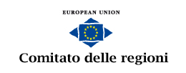
Comitato delle Regioni
Chi può candidarsi?
I cittadini dell'UE o cittadini dei paesi candidati che hanno concluso i negoziati di adesione all'UE in possesso di un diploma di laurea triennale (con una conoscenza approfondita di una delle lingue ufficiali dell'Unione europea e una conoscenza soddisfacente di un'altra delle lingue di lavoro dell’UE)
Durata: 5 mesi
Dal 16 febbraio al 15 luglio oppure dal 16 settembre al 15 febbraio
Sede: Bruxelles
Tipologia di tirocinio: tirocinio retribuito
Come presentare la candidatura: Application form da compilare online in inglese, francese o tedesco
Dal 1 aprile al 30 settembre per la sessione primaverile
Dal 1 ottobre al 31 marzo per la sessione autunnale

Slide 24
Banca Centrale Europea
Chi può candidarsi?
Cittadini dell’Unione Europea in possesso di laurea triennale
Laureati in economia, finanza, statistica, gestione aziendale, giurisprudenza, risorse umane o traduzione
Durata: da 3 a 12 mesi
Sede: Francoforte

Slide 25
Corte di Giustizia dell’Unione europea
Chi può candidarsi?
Laureati in giurisprudenza o scienze politiche (indirizzo giuridico)
E’ necessaria una buona conoscenza del FRANCESE
Sede: Lussemburgo
Durata: Massimo 5 mesi
- Dal 1 marzo al 31 luglio (application deadline: 30 settembre) - Dal 1 Ottobre al 28 febbraio (application deadline: 30 aprile)
Tipologia di tirocinio: Tirocinio retribuito presso la Direzione ricerca e documentazione, il Servizio Stampa e Informazione, la Direzione generale della traduzione e interpretazione
Come presentare la candidatura: compilare e poi stampare il modulo di domanda EN / FR e inviarlo per posta per l'unità Risorse umane della Corte di giustizia dell'Unione europea

Slide 26
Corte dei Conti europea
Chi può candidarsi?
Cittadini di paesi membri della UE in possesso di un diploma universitario o che abbiano completato almeno quattro semestri di studio universitario in un settore di interesse per la Corte (audit/bilancio, contabilità/amministrazione, risorse umane/traduzione/comunicazione, relazioni internazionali/questioni giuridiche, audit/bilancio)
Sede: Lussemburgo
Durata: 3, 4, 5 mesi massimo
Tirocinio a partire dal 1 Febbraio (application deadline: 31 ottobre)
Tirocinio a partire dal 1 Maggio (application deadline: 31 gennaio)
Tirocinio a partire dal 1 Settembre (application deadline: 31 maggio)
Tipologia di tirocinio: il tirocinio può essere retribuito (1120€/mese) o non retribuito in funzione degli stanziamenti di bilancio disponibili

Slide 27
Mediatore europeo
Chi può candidarsi?
Cittadini degli stati membri dell'UE, laureati in giurisprudenza in una fase avanzata della formazione professionale o di lavori di ricerca sul diritto dell'Unione europea
E’ richiesta una conoscenza approfondita di una delle lingue ufficiali UE e una buona conoscenza di un'altra lingua UE (è inoltre necessario possedere un'eccellente padronanza della lingua inglese)
Durata: da un minimo di 4 mesi ad un massimo di 12 mesi
I tirocini iniziano il 1 settembre e il 1 gennaio di ogni anno
Dove: Strasburgo, Bruxelles
Tipologia di tirocinio: i tirocinanti che non ricevono uno stipendio o altre forme di sostegno finanziario ricevono una borsa di studio
Attività svolte: i tirocinanti operano sotto la supervisione diretta di un funzionario e si occupano delle denunce, lavorano su progetti o svolgono attività di ricerca attinenti al lavoro del Mediatore
Come candidarsi: le candidature vanno presentate in inglese utilizzando il modulo previsto; le domande devono essere inviate all'Ufficio del Mediatore Europeo

Slide 28
Comitato Sociale ed Economico Europeo
Chi può candidarsi?
Cittadini dell’Unione Europea e dei paesi terzi in possesso di un diploma di laurea triennale
Tipologie di tirocinio:
Tirocinio a lungo termine – Retribuito (Bruxelles)
http://www.eesc.europa.eu/?i=portal.en.traineeships-longterm
Durata: 5 mesi → due tirocini: dal 16 febbraio e dal 16 settembre
Questi periodi di formazione in servizio offrono l'opportunità di conoscere i ruoli e le attività del Comitato e di acquisire esperienza professionale in un ambiente multiculturale.
Tirocinio a breve termine – Non Retribuito (Bruxelles)
http://www.eesc.europa.eu/?i=portal.en.traineeships-shortterm
Durata: da 1 a 3 mesi
Questi tirocini sono a volte disponibili per studenti universitari e neolaureati
Come candidarsi: Online application form
Periodo iscrizione tirocinio sessione primaverile (febbraio-luglio): dal 1 luglio al 30 settembre (ore 12 ora di Bruxelles) Periodo iscrizione tirocinio sessione autunnale (settembre-febbraio): dal 3 gennaio al 31 marzo (ore 12 ora di Bruxelles)

Slide 29

Per ulteriori informazioni
Ufficio d’informazione a Milano del Parlamento europeo Palazzo delle Stelline, C.so Magenta 59, Milano
Tel: 02 43 44 171
E-Mail: epmilano@europarl.europa.eu
Sito web: http://www.europarl.it/it/ufficio_milano.html

